Slide 1
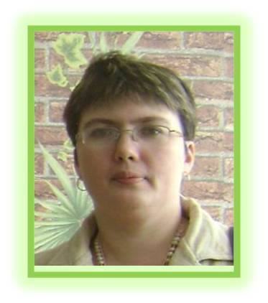
КОНКУРС ВОСПИТАТЕЛЬ ГОДА-2014
МБДОУ-Детский сад №6 «Березка»
ТАРАСОВА
НИНА ВЯЧЕСЛАВОВНА-
ВОСПИТАТЕЛЬ
1-й категории,
стаж работы-21 год.

Slide 2
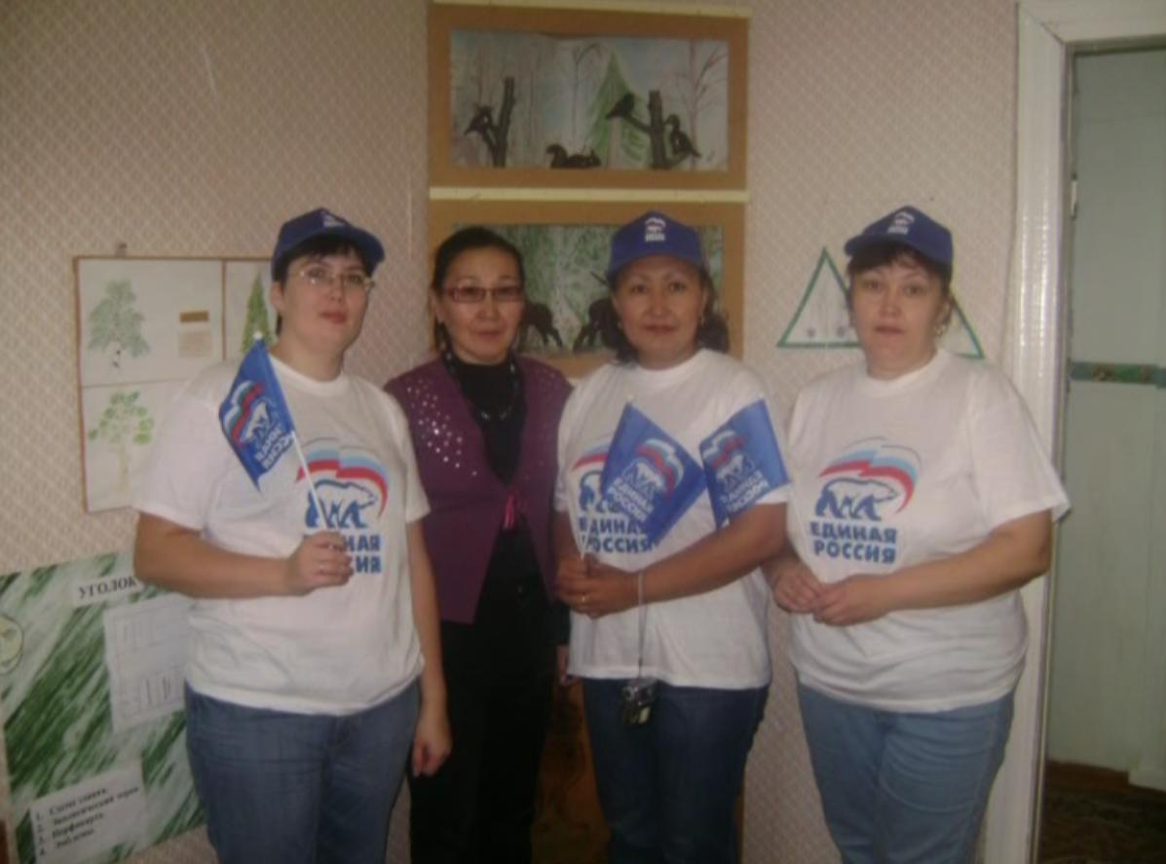
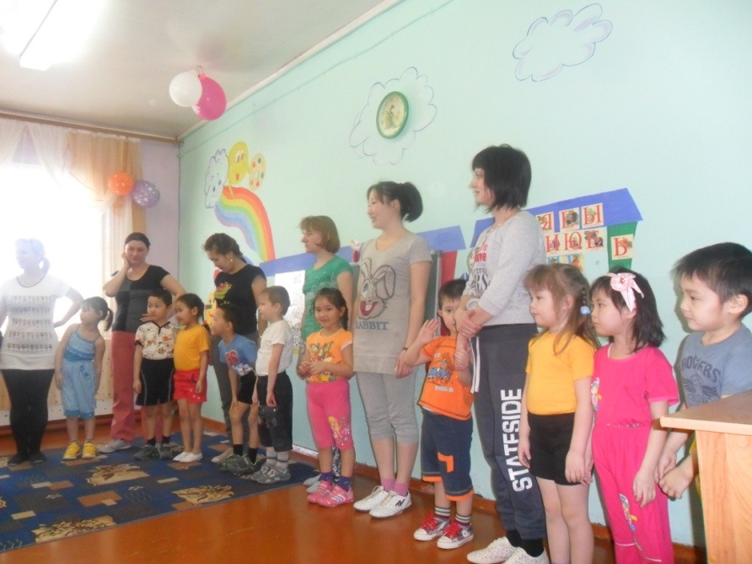
КОНКУРС ВОСПИТАТЕЛЬ ГОДА-2014
МБДОУ-Детский сад №6 «Березка»
Мини визитка

Slide 3
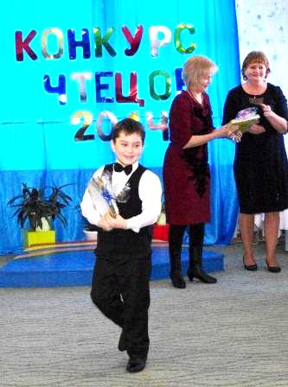
КОНКУРС ВОСПИТАТЕЛЬ ГОДА-2014

Slide 6
КОНКУРС ВОСПИТАТЕЛЬ ГОДА-2014
Тема проекта :
МБДОУ-Детский сад №6 «Березка»
«Поисково-познавательная деятельность как средство формирования предпосылок универсальных учебных действий у старших дошкольников в области «Познавательное развитие».

Slide 7
КОНКУРС ВОСПИТАТЕЛЬ ГОДА-2014
МБДОУ-Детский сад №6 «Березка»
Одним из основных принципов дошкольного образования сформулированных в ФГОС ДО является формирование познавательных интересов и познавательных действий ребенка в различных видах деятельности.

Slide 8
КОНКУРС ВОСПИТАТЕЛЬ ГОДА-2014
МБДОУ-Детский сад №6 «Березка»
Так же в ФГОС ДО выделены целевые ориентиры ДО, которые предполагают формирование у детей дошкольного возраста предпосылок к учебной деятельности на этапе завершения ими дошкольного образования.

Slide 9
«Универсальные учебные действия » - означает умение учиться, то есть - способность субъекта к саморазвитию и самосовершенствованию путем сознательного и активного присвоения нового социального опыта; совокупность действий ребенка обеспечивающих его культурную идентичность, социальную компетентность, толерантность, способность к самостоятельному усвоению новых знаний и умений.

Slide 10
К основным видам Универсальных Учебных Действий, соответствующим ключевым целям общего образования, можно отнести:
Личностные,
регулятивные,
познавательные,
коммуникативные

Slide 11
На современном этапе, мне, как педагогу детского сада, важно смоделировать такой образовательный процесс в ДОУ, который бы явился одним из условий формирования предпосылок к развитию познавательных учебных действий у детей старшего дошкольного возраста. И я считаю что через поисковую деятельность дошкольник вовлекается в различные ситуации, сам того не подозревая, решает разнообразные задачи и проблемы, которые помогают ему развиваться всесторонне.

Slide 12
Современная познавательная деятельность рассматривается как постоянно развивающая форма и строится на основе принципов сотрудничества, деятельного подхода и использование активных форм обучения именно на этой основе формируются познавательные универсальные учебные действия: умение планировать свою деятельность, устанавливать причинно - следственные связи; ориентироваться в источниках информаций. Деятельность с использованием исследований, познавательной деятельности все активно стали использовать в детском саду.

Slide 13
Так же поисково-познавательная деятельность является одним из методов развивающего обучения и самообразования, который направлен на выработку исследовательских умений (постановка проблемы, сбор и обработка информации, проведение эксперимента, анализ полученных результатов) и способствует развитию креативности и логического мышления. (здесь о том как вы начали эту работу и актуальность ее).

Slide 14
Цель работы: Формирование предпосылок познавательных универсальных учебных действий у старших дошкольников через поисково - познавательную деятельность.
Задачи: 1. Практически ознакомить с отдельными явлениями живой и неживой природы. Учить наблюдать , запоминать, сравнивать, экспериментировать
2.Развивать любознательность, желание узнавать новое.
3.Воспитывать бережное отношение к окружающему, желание оберегать и создавать красивое.

Slide 15
В поисково-познавательной совместной деятельности с детьми, мы опираемся на основной вид детской деятельности – игру. Вся работа проводится поэтапно:

Slide 16
ЭТАПЫ РАБОТЫ
Анализ природного явления. Осознание проблемной ситуации заканчивается постановкой познавательной задачи. Она требует установления причин явлений, связей.
В результате анализа проблемной ситуации выдвигаются предположения о возможных причинах наблюдаемых явлений.
Формулирование выводов на основе полученных результатов.
Для решения познавательной задачи используются элементарные опыты или эксперименты.

Slide 17
Методы и приёмы организации поисково-познавательной деятельности

Slide 18
постановка и решение вопросов проблемного характера;
-фиксация результатов: наблюдений, опытов, экспериментов, трудовой деятельности;
-наблюдения;
- эвристические беседы;
- «погружение» в краски, звуки, запахи и образы природы;
-использование художественного слова;
- подражание голосам и звукам природы;
- дидактические игры, игровые обучающие и творчески развивающие ситуации;
- трудовые поручения.

Slide 19
Оборудование для проведения познавательной деятельности:
1. Прозрачные и непрозрачные емкости, мерные ложки, колбы, пробирки, ситечки, воронки разного размера, резиновые перчатки.
2. Пипетки, шприцы пластиковые (без игл).
3. Резиновые груши разного размера.
4. Пластиковые, резиновые трубочки.
5. Деревянные палочки, лопаточки, шпатели.
6. Пластиковые контейнеры.
7. Рулетка, линейка.
8. Весы, компас, фонарик, микроскоп, свечи, термометр.
9. Фартуки клеенчатые, щетки, совки.
10. Цветные прозрачные стеклышки, шарики.
11. Лупы, зеркала, магниты
12. Лопатки, грабли, лейки.
13. Микроскоп.
14. гуашь, акварель, свечи.
17. Природные материалы: камешки, желуди, кора деревьев, веточки, мел, почва, глина, семена, шишки, перья, ракушки, скорлупки орехов.

Slide 20
ПЛАН совместной деятельности с детьми
ноябрь | Беседа « свойства воды» рассматривание книги « Юный физик» наблюдение за рыбками, чтение художественной литературы «Капитошка». Рассматривание энциклопедии, дидактическая игра , Опыт «Что происходит с водой в аквариуме» , наблюдение, анализ деятельности.
Декабрь | Рассматривание книги « Юный биолог», беседа на тему « что такое дрожжи? Рассматривание дрожжей. Опыт « сравнение теста дрожжевого и соленого» , анализ деятельности.
Январь | Рассматривания книги « Юный химик» беседа « Живые дрожжи» рассматривания дрожжей. Опыт с шариком, наблюдение, анализ деятельности
Февраль | Рассматривание книги « Юный химик» , беседа « Что такое кристалл?», рассматривание энциклопедии « драгоценные камни» , подбор предметов « медный купорос, банка, карандаш, гайка веревка». Опыт « Выращивание кристалла», наблюдение. Анализ деятельности.
Март | Беседа «Огород на окне» , рассматривание иллюстраций энциклопедий об овощах» подбор атрибутов «семечки, земля, лейка, пленка, рассматривания семян , Опыт « Можно ли вырастить огурцы на окне детского сада. Наблюдение, уход за рассадой.
Апрель | Продолжение опыта « Огурцы на окне». Наблюдение . уход за огурцами
Май | Рассматривания книги « Юный физик», беседа « Вулкан» просмотр презентации, рассматривание энциклопедии, подбор атрибутов, « пластилин, сода.» Опыт, анализ деятельности.

Slide 21
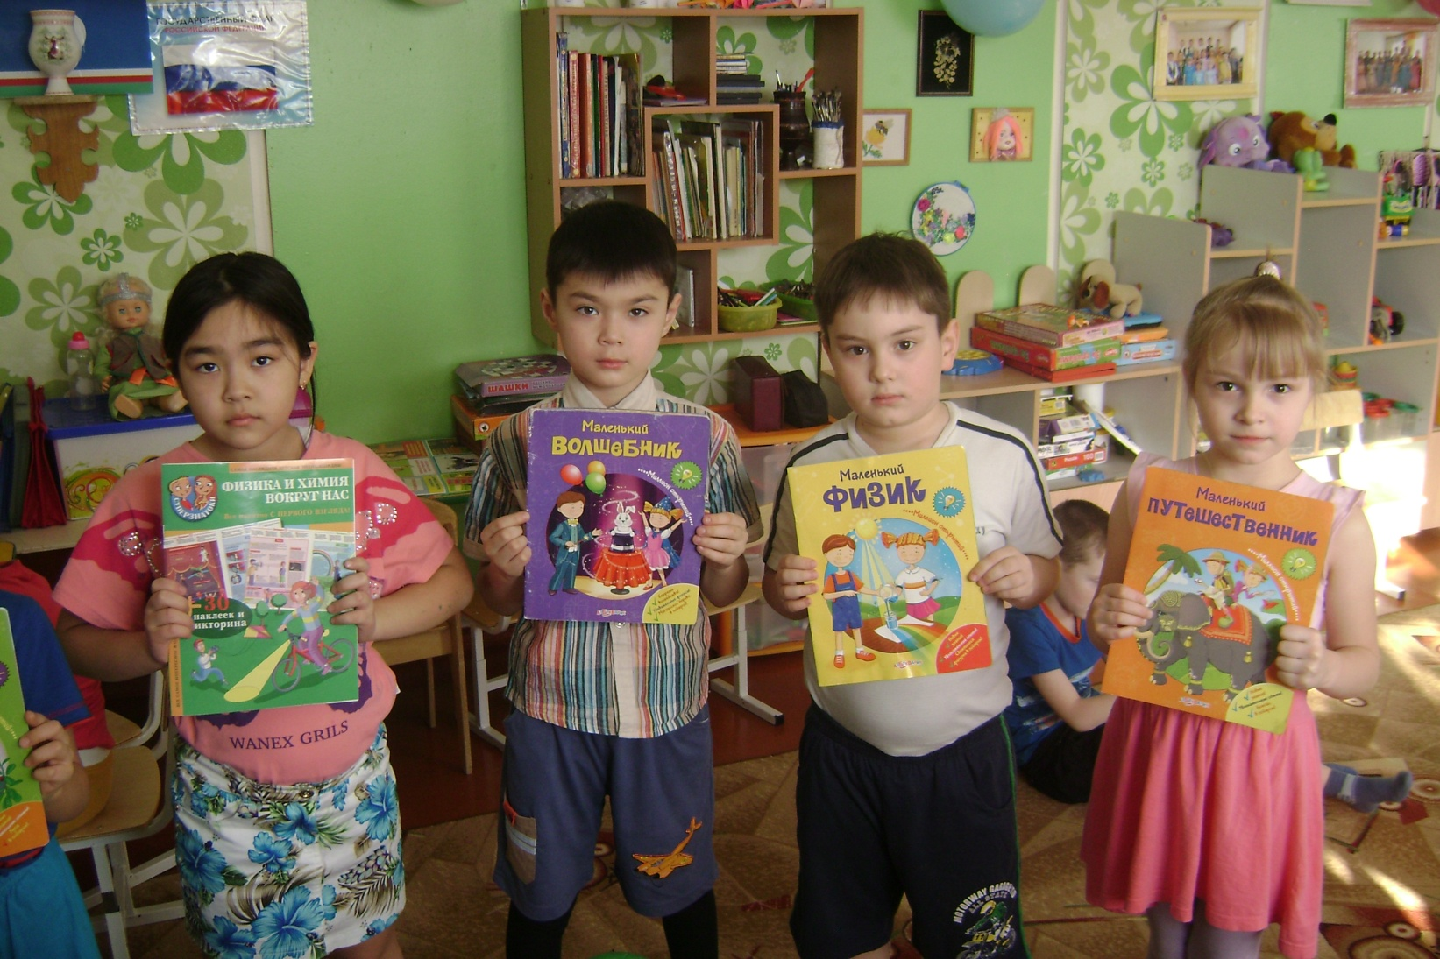

Slide 22
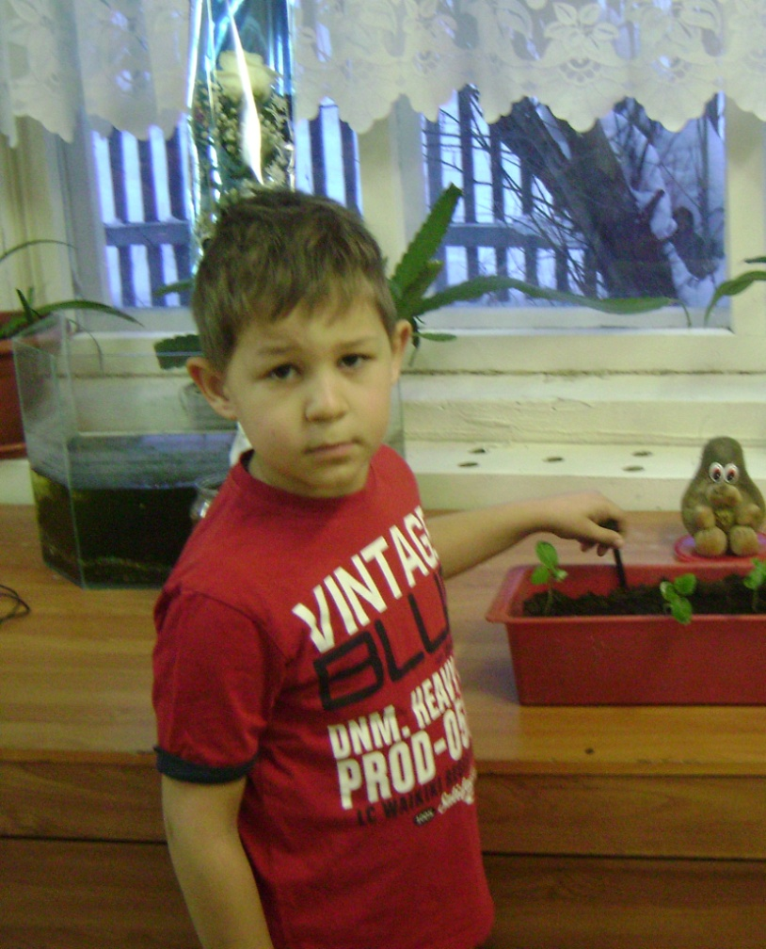

Slide 23
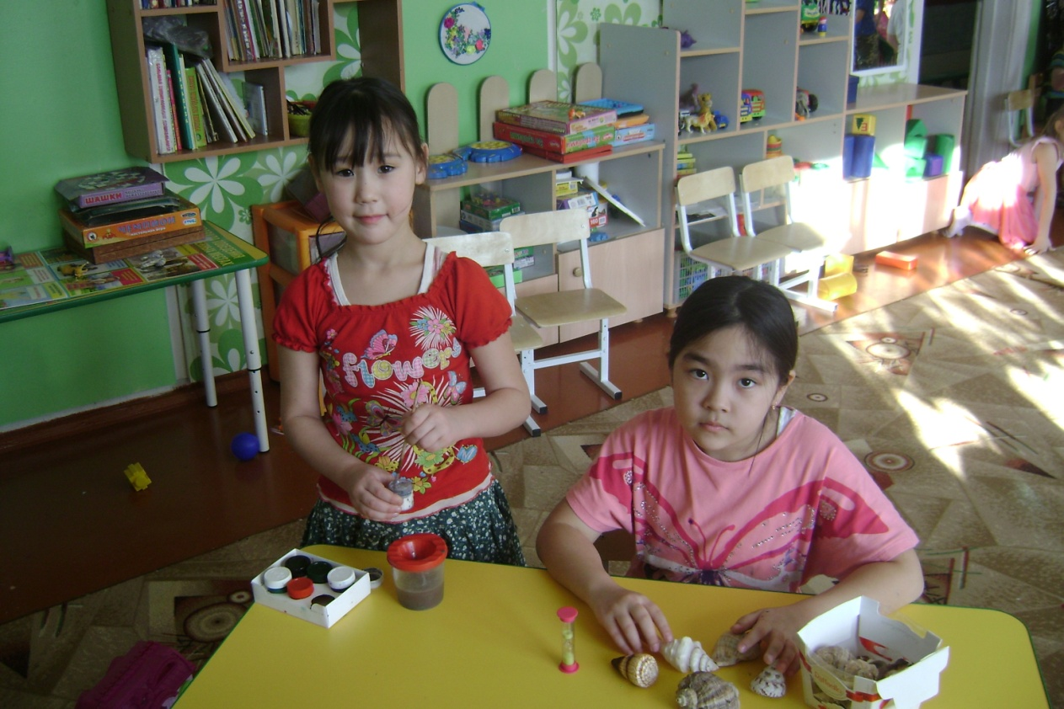
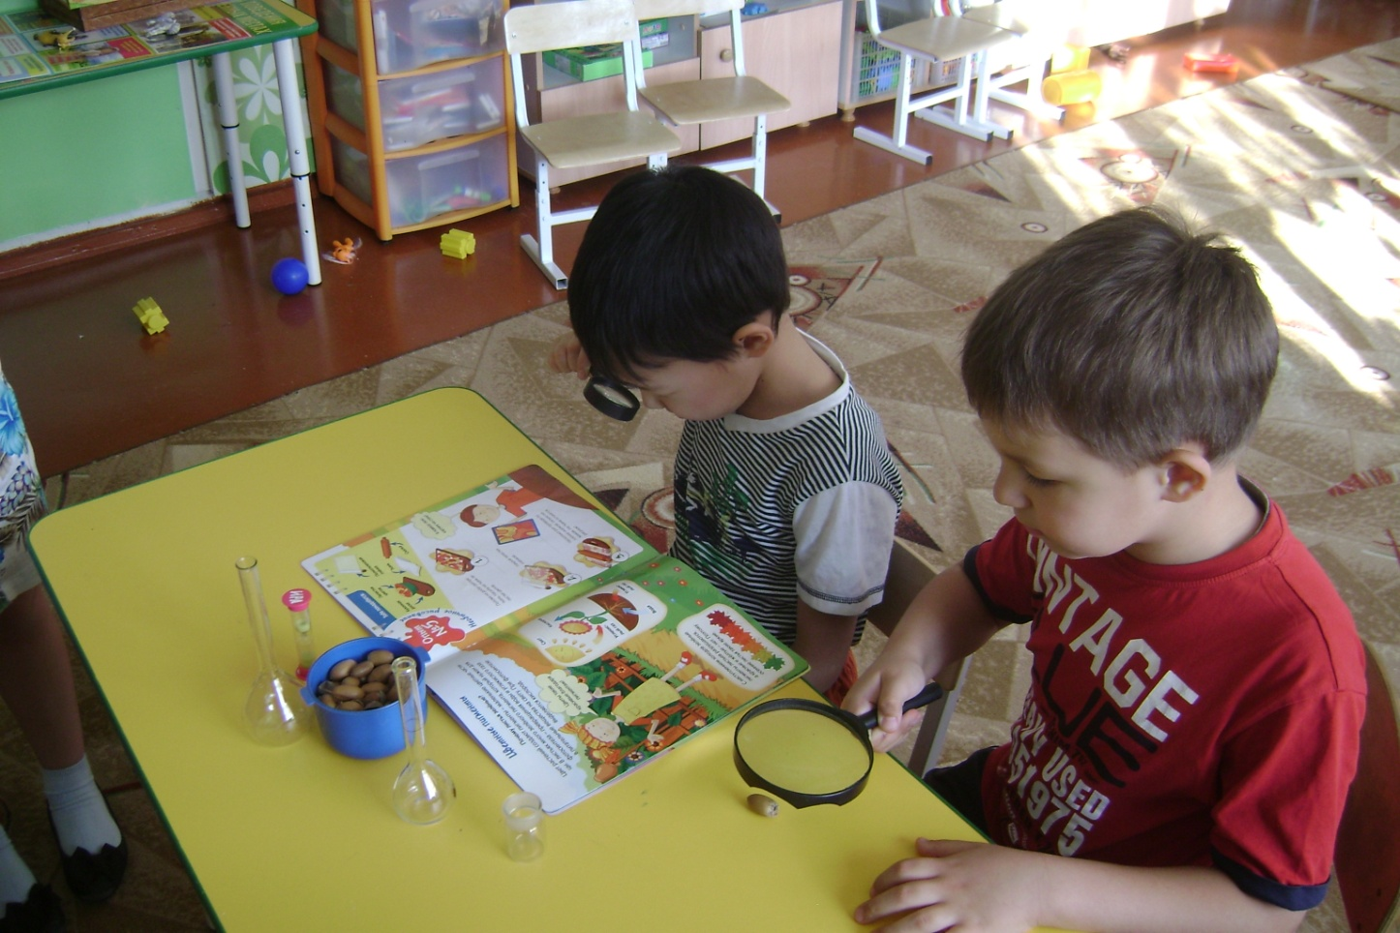

Slide 24
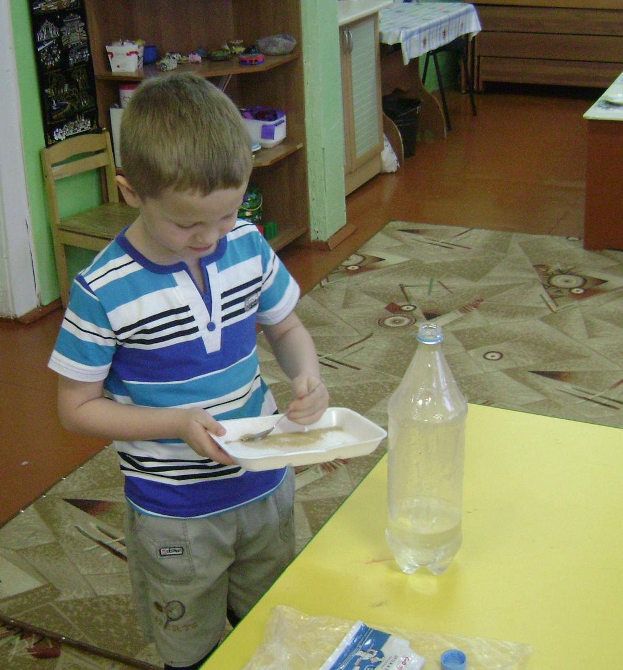

Slide 25
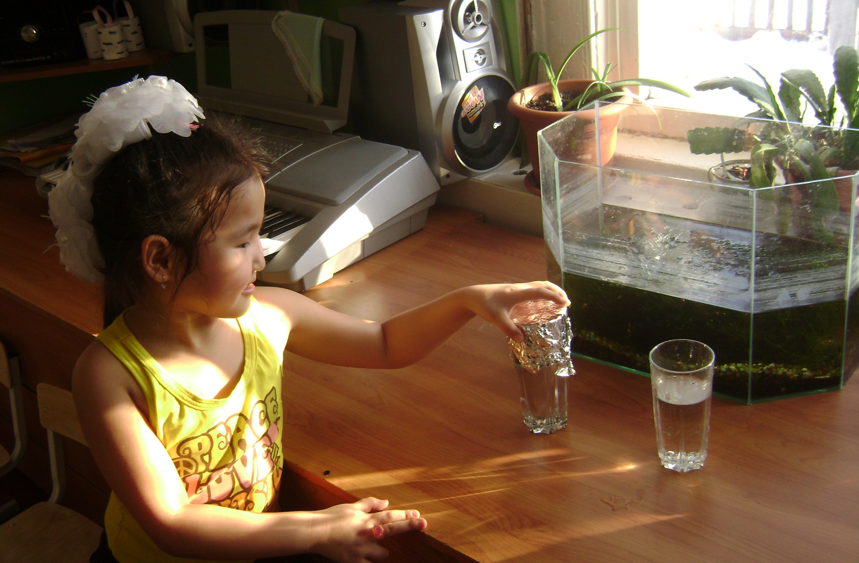

Slide 26
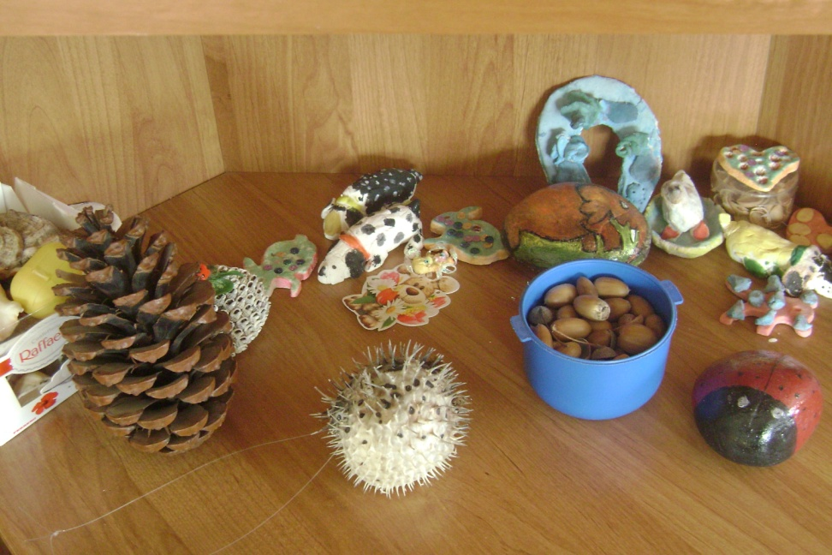
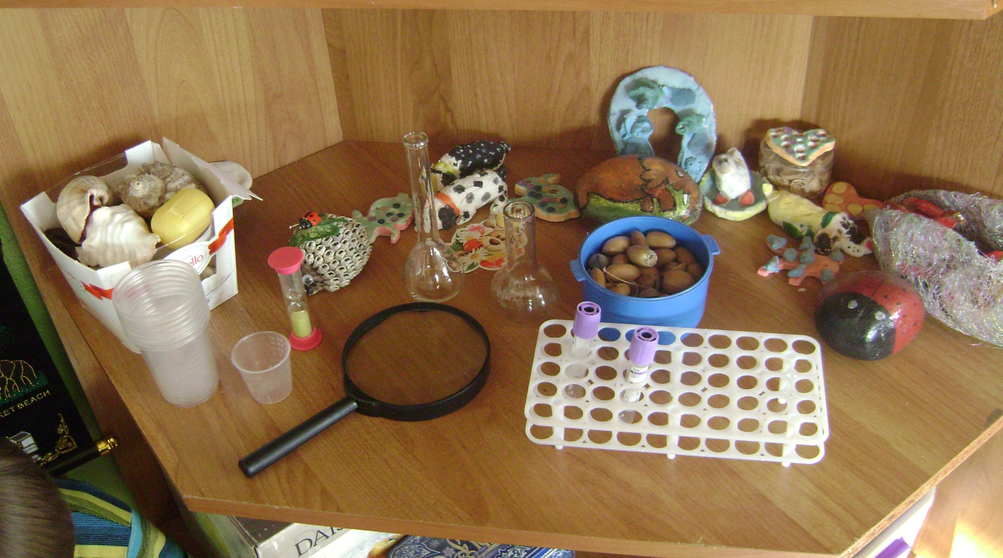

Slide 27
Соблюдение правил безопасности:
Работа ведется всегда под наблюдением взрослого.
Во время работы грязными руками не трогать глаза и не брать руки в рот
Все вещества для опыта брать только ложечкой.

Slide 28
Развитие познавательной активности дошкольников в процессе обучения и воспитания поисково- познавательной деятельности, должно стать одним из основных направлений по развитию гармоничной личности ребенка, в результате которого ребенок получит основу УУД необходимых для дальнейшего обучения в школе.

Slide 29
Спасибо за внимание!

